Slide 1
ゼミ6th
来週まで，ある一つの条件の有無による変化を比較・考察する．
比較したい条件のみが異なるようにする．
ノイズあり，なし
マスクあり，なし

Slide 2
用意した音声
用意した音声
16kHz
`__`: ノイズ無し，マスク無し
`_n`: ノイズあり，マスク無し
`m_`: ノイズ無し，マスクあり
`mn`: ノイズあり，マスクあり
音声区分ごとに2発話のペアリストを作る．
音声の録音環境にはPCであったりスマホであったり様々だが，今回は環境による分類はしない
詳細が分からない
今回検証したいのはノイズ・マスクの有無による変化
細かく分類するとデータ数が少なくなる
`__`, `_n`
各41発話
男10人
女3人
820ペア
同一話者64
異者756
`m_`, `mn`
各22発話
男10人
女3人
231ペア
同一話者38
異者193
`_n`は`__`にノイズを付与
ホワイトノイズ
snr=5

Slide 3
検証する条件
ノイズあり，なし
マスクあり，なし
比較したい条件「のみ」が異なるようにしなければならない．従って，つぎのように結果を比較する．
マスクの有無
`__`と`m_`の比較
ノイズの有無
`__`と`_n`の比較
`m_`と`mn`の比較

Slide 4
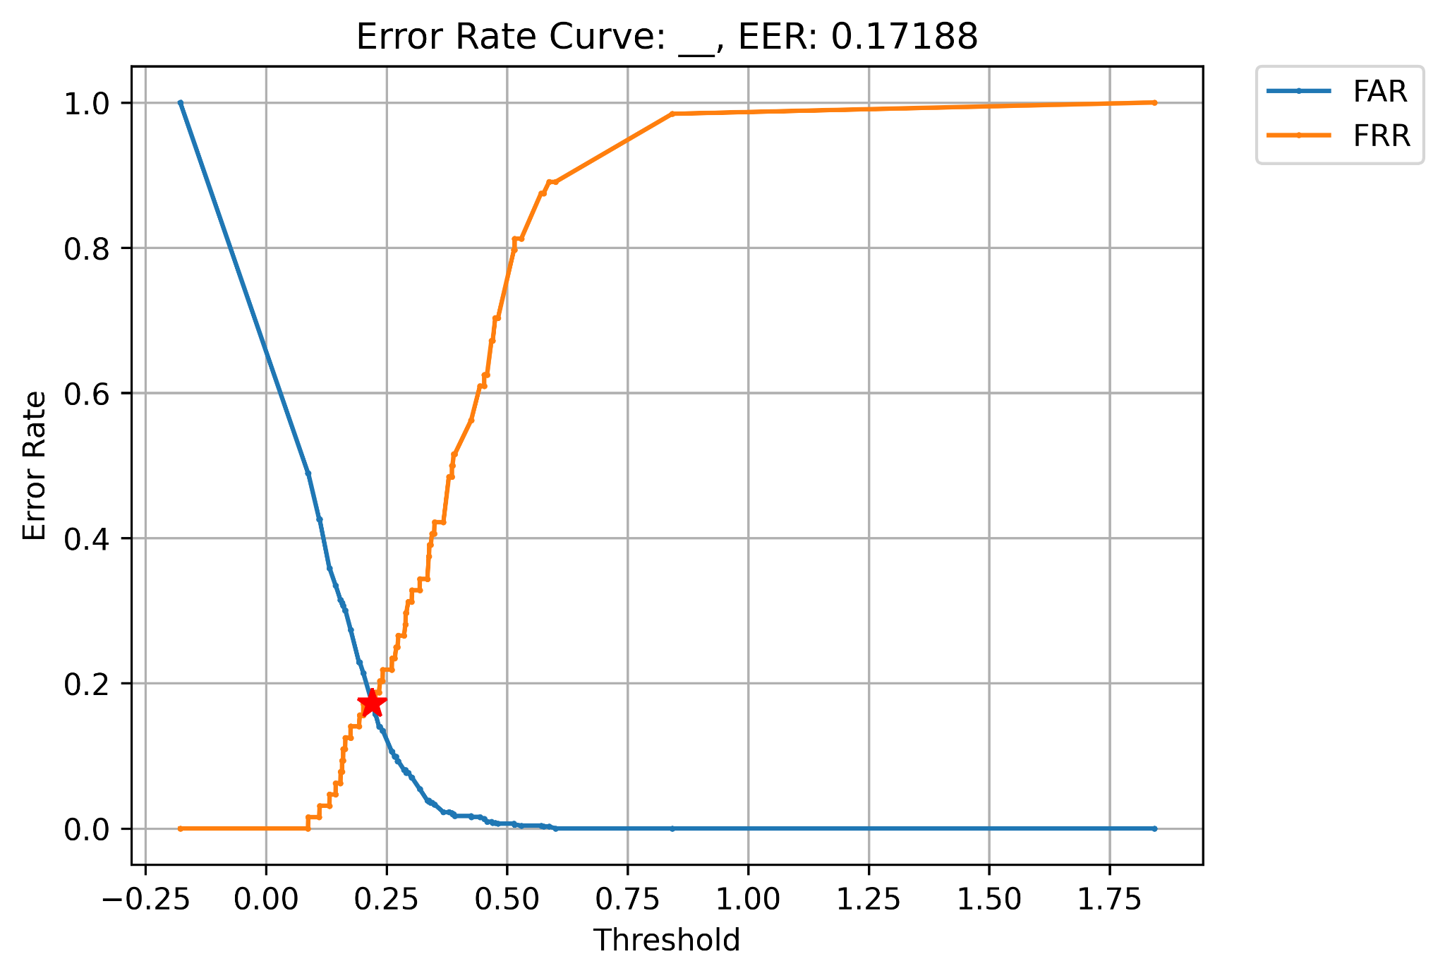
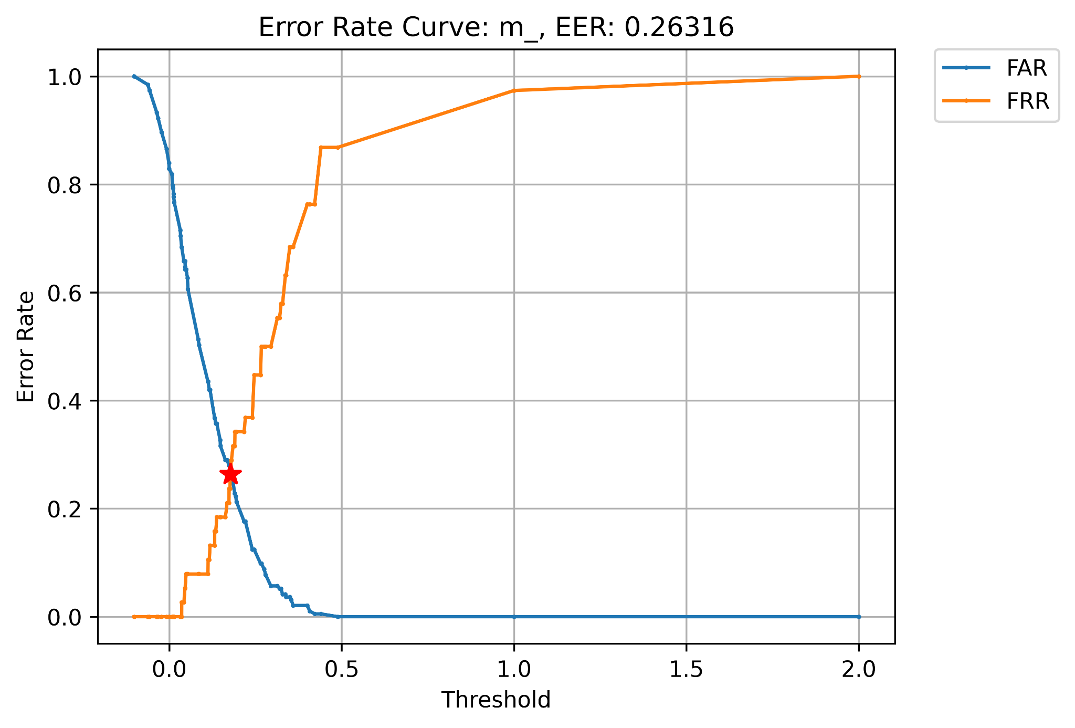
マスクの有無，検証結果
マスク無し，ノイズなし
EER=0.17188
マスク有り，ノイズなし
EER = 0.26316
41発話(男10人, 女3人)
820ペア(same: 64, diff: 756)
22発話(男4人, 女3人)
231ペア(same: 38, diff: 193)

Slide 5
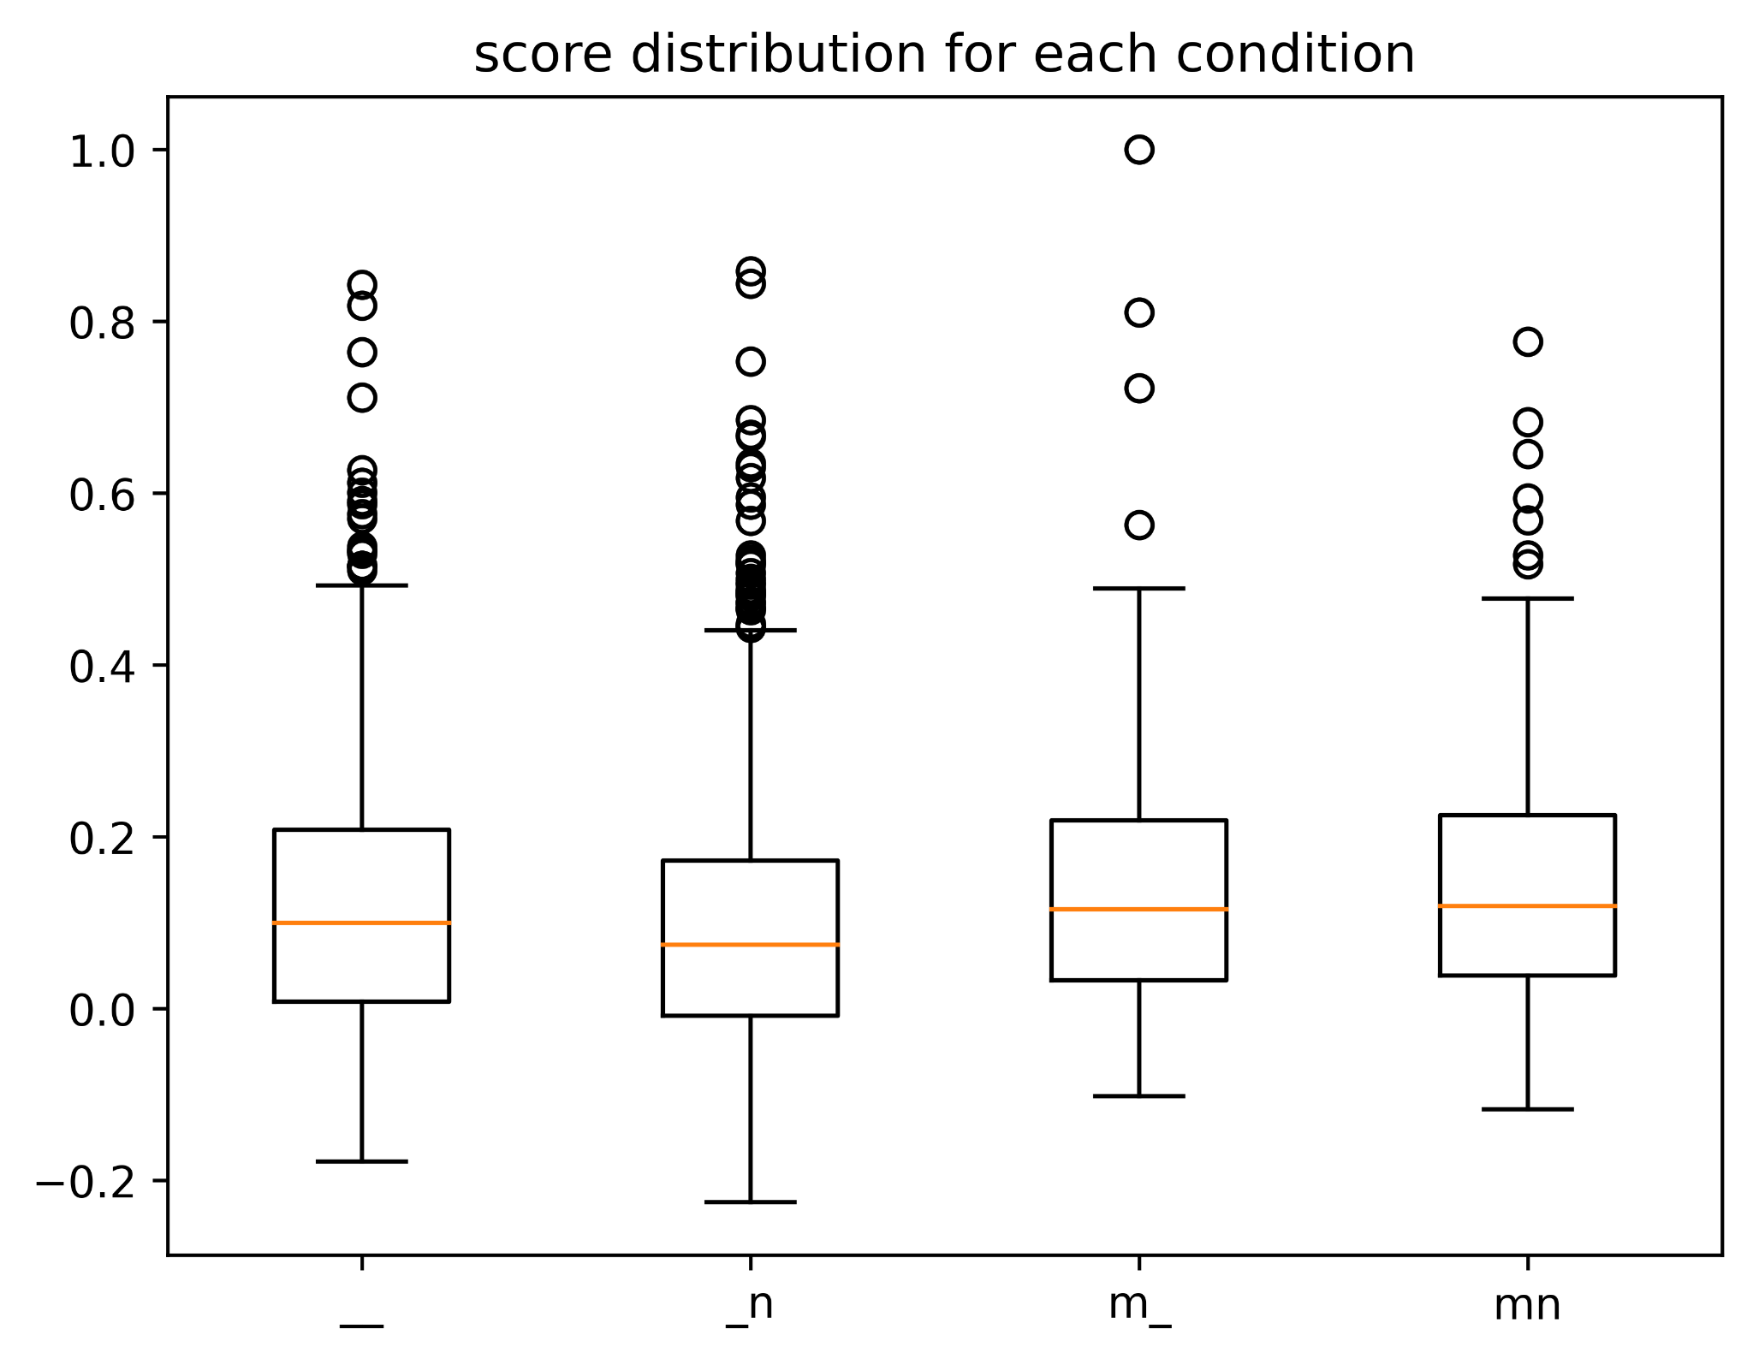

マスクの有無，検証結果
マスク無し，ノイズなし
EER=0.17188
籠っている->多分スペクトルを見ると，高周波の成分が抜けている
「籠っている」を具体的にスペクトログラム等で説明したい
高周波の成分が抜けている~=籠っているなら，フィルタ等でそれを再現してみて，結果を報告できるとより説得力がある考察になる
マスク有り，ノイズなし
EER = 0.26316
マスクによってエラー率が上がった
マスクによって声が籠っているので，それが精度に影響していると考えられる
スコアの分布の分散が小さくなっており，マスクによって話者間の差が小さくなり，エラー率が上がった？
(そもそも)発話内容が異なる(マスクの有無以外にも異なる条件がある)ので微妙
協力してくれる人が見つからず，発話内容を同じにして，マスクのみ 付け外しはできませんでした，すみません

Slide 6
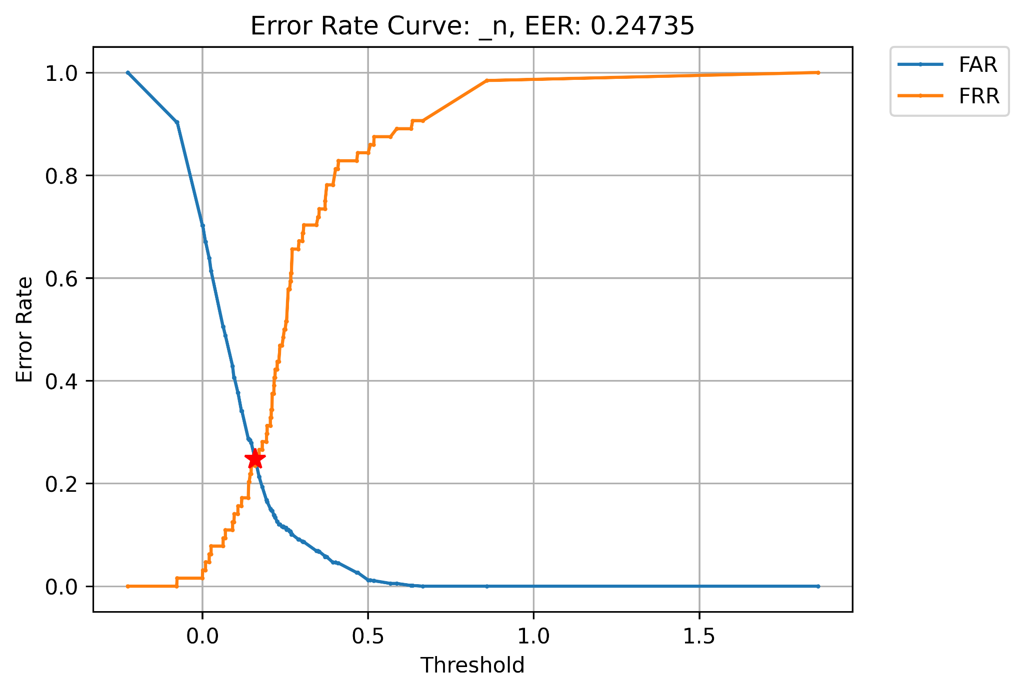
ノイズの有無，マスク無し，検証結果
マスク無し，ノイズなし
EER=0.17188
マスク無し，ノイズあり
EER = 0.24735
41発話(男10人, 女3人)
820ペア(same: 64, diff: 756)
22発話(男10人, 女3人)
231ペア(same: 38, diff: 193)

Slide 7
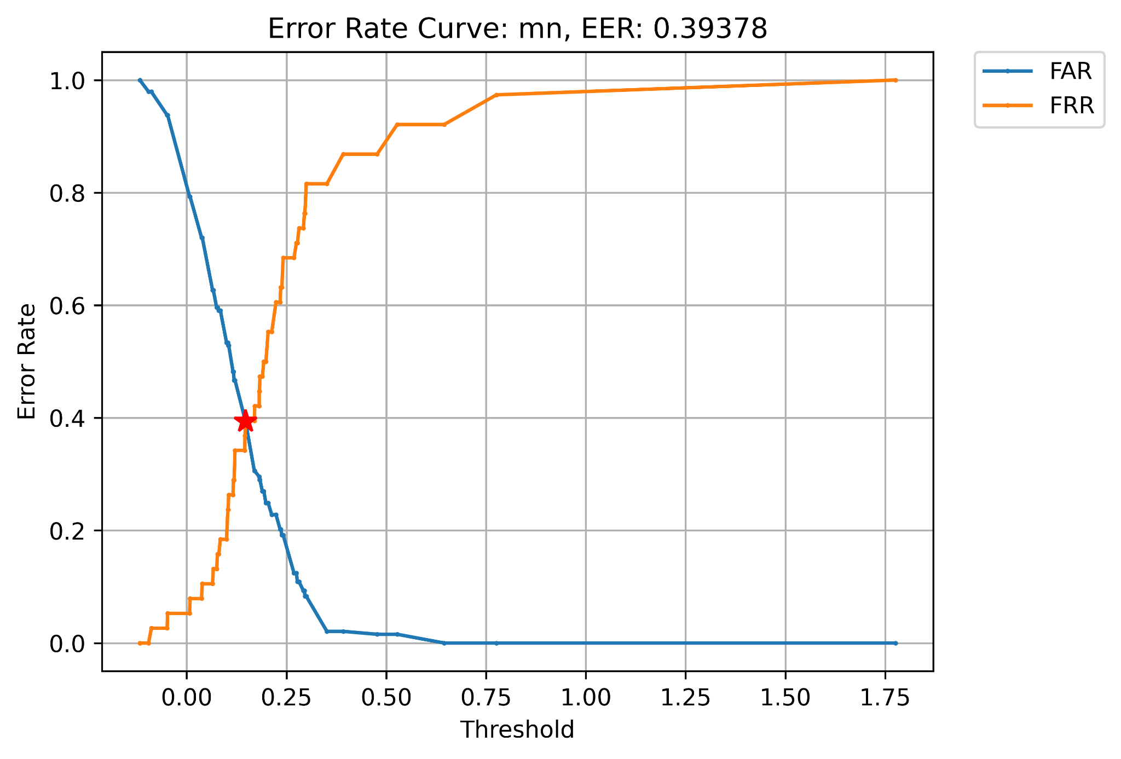
ノイズの有無，マスク有り，検証結果
マスク有り，ノイズなし
EER=0.26316
マスク有り，ノイズあり
EER = 0.39378
41発話(男10人, 女3人)
820ペア(same: 64, diff: 756)
22発話(男10人, 女3人)
231ペア(same: 38, diff: 193)

Slide 8
マスクの有無，検証結果
マスク無し，ノイズなし
EER=0.17188
ノイズを加えると，マスク有無に関わらずエラー率が上がった
ノイズを付与すると，分散はあまり変わらず，平均が下がる方向にシフトしている
数値の比較していないので，正確な比較はできていない
ノイズが乗った分類似度が下がった
話者情報がぼやけている
マスク無し，ノイズあり
EER = 0.24735
マスク有り，ノイズなし
EER=0.26316
マスク有り，ノイズあり
EER = 0.39378
同一条件内で，同一話者，異者ごとに分布を出すといい(両分布のオーバーラップがEERに直結しているので)

Slide 9
PC/スマホ等，収録機器による違いを検証する
3人で条件を一致させる
収録機器(pc, sp)による違いを検証する

